Slide 1









Slide 2
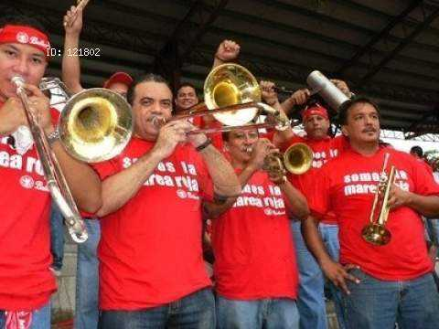


Slide 3
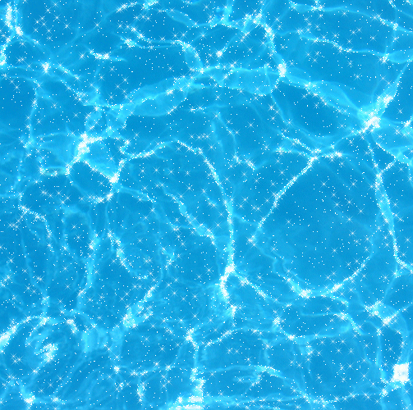
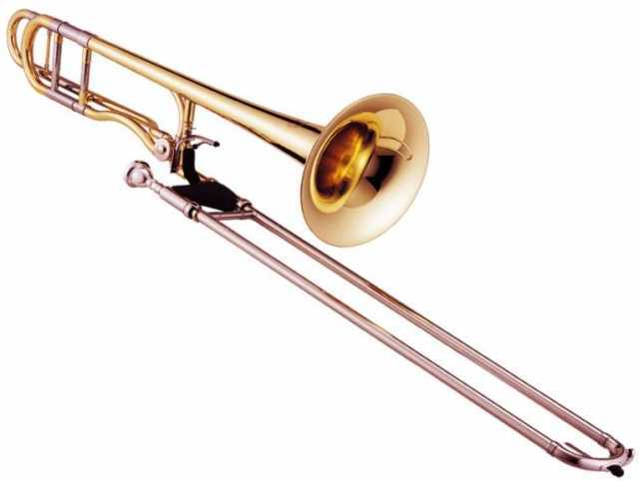
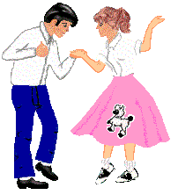

Slide 4
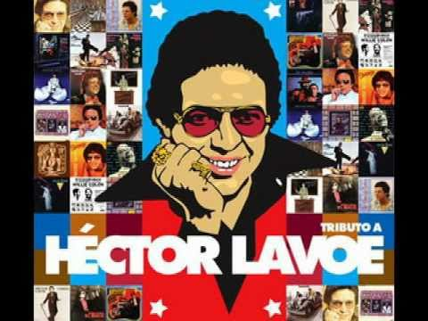


Slide 5
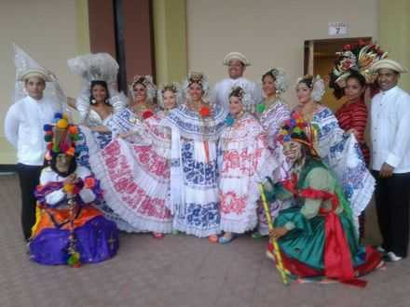
Vamos a bailar la murga , la murga del Panamá , los muchachos se alborotan , cuando la ven caminar

Slide 6
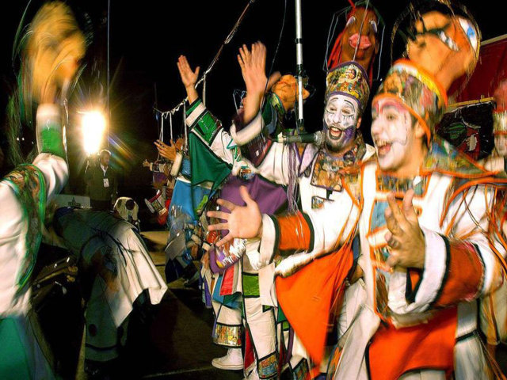
Eh vamos a bailar la murga , la murga del panamá
esto es una cosa fácil , y muy buena p` bailar

Slide 7
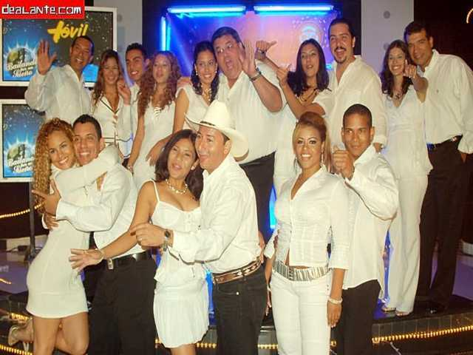
Vamos a bailar la murga, la murga del Panamá, los muchachos se alborotan, cuando lo ven caminar.

Slide 8
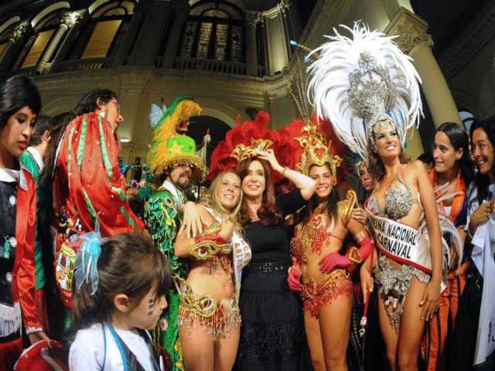
hay tu tienes un caminao, que me tiene trastornao,
y cuando bailas la murga, oie mamita que buena estas.

Slide 9
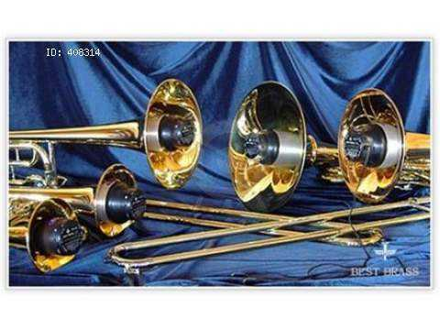



Slide 10
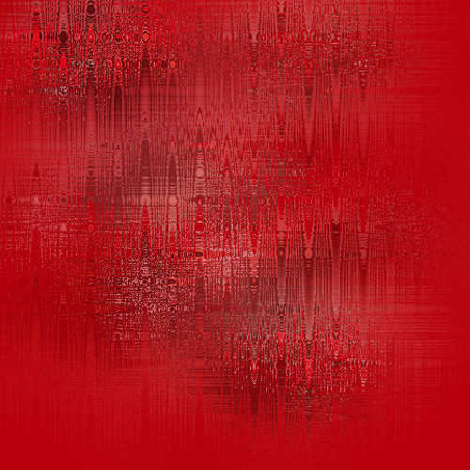

Murga pa aquí murga pa allá, esta la murga del panamá, oie muchacha vamos a bailar, esta la murga del panamá, eeeesta la murga del panamá, esta la murga del panamá, ooooie quiero bailar, esta la rumba del panamá, eeey panamá y panamá y pana panamá, esta la rumba del panamá. ataca JONH en el 4 yo voy todo,, ehh

Slide 11


Slide 12
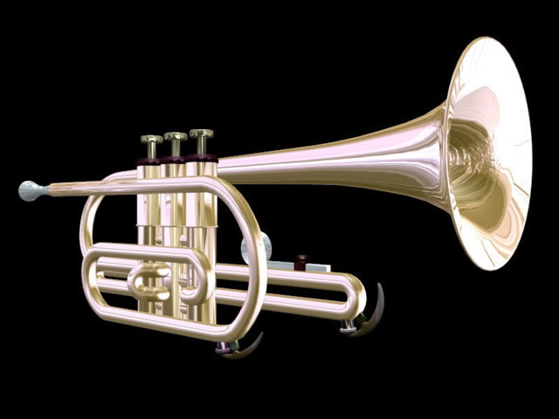

Slide 13
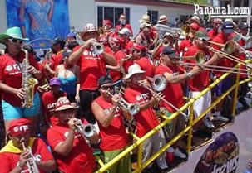

Slide 14


Murga pa aquí, murga pa allá, esta es la murga del panamá, estas es la murga y que buena esta, estas es la murga del panamá, eyy chacuchucuchae chacuchucuchucuchachacha, esta es la murga del panamá, que buena la maraca la murga mamá , esta es la murga del panamá

Slide 15



Slide 16



Accede a la sección que desees desde aquí:
Propia Creación
De la Red
Dedicatorias | Fechas Especiales | Graciosos
Historia y Arte | Lugares | Musicales
Naturaleza y Ciencias | Política | Reflexión
Religiosos | Románticos | Salud
Dedicatorias | Fechas Especiales | Graciosos
Historia y Arte | Lugares | Musicales
Naturaleza y Ciencias | Política | Reflexión
Religiosos | Románticos | Salud
Si deseas recibir pps periódicamente en tu correo electrónico subscríbete aquí:

